Slide 1

C語言程式設計-期中考講解

Slide 2
期中考成績分布
期中考成績已上網大，同學可自行查閱
考差了也不要氣餒，加緊努力永遠來的及

Slide 3
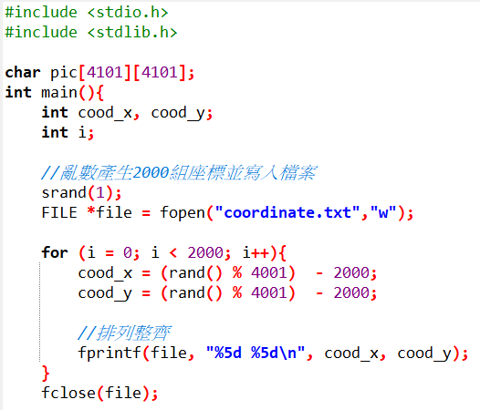
期中考講解
ａ（20%）：
1. 亂數出2000組（x , y）
ｘ、ｙ值：－2000～+2000（含±2000）
2. 將亂數結果寫入coordinate.txt
批改基準：
1. 亂數結果有無缺值（10%）
2. 有無寫入指定檔案（10%）
3. 寫入數值有無排列整齊（-5%）

Slide 4
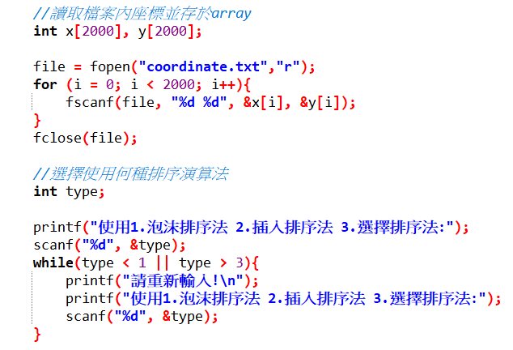
期中考講解
ｂ（30%）：
1. 自coordinate.txt讀取數值
2-1. 寫出三種排序法（泡沫、插入、選擇）
2-2. 以Y值：由大到小排序
2-3. 若Y值相等→以X值：由小到大排序
3. 排序結果寫入coordinate.txt
批改基準：
1. 程式碼是否符合排序法定義（每種10%）
2. 以Y排序時，有無將同組X一併更動（-5%）
3. 有無讀取及寫入動作（每種-5%）

Slide 5
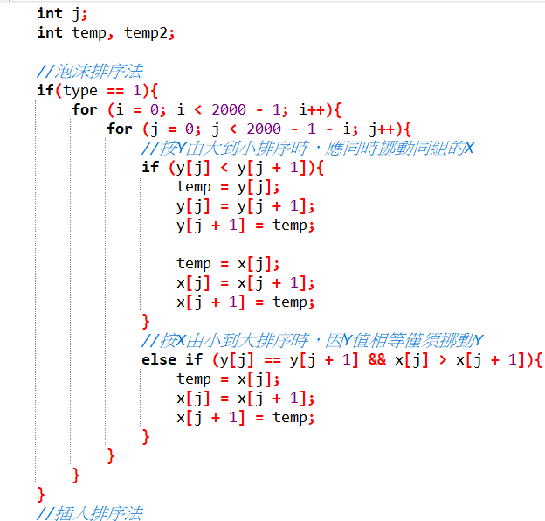
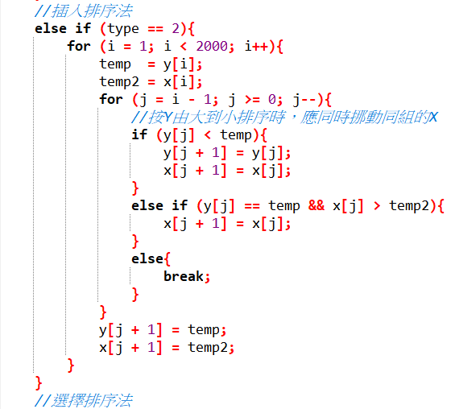
期中考講解

Slide 6
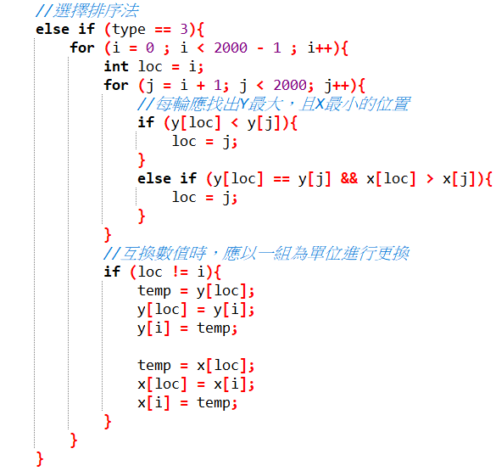
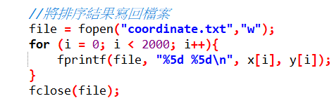
期中考講解

Slide 7
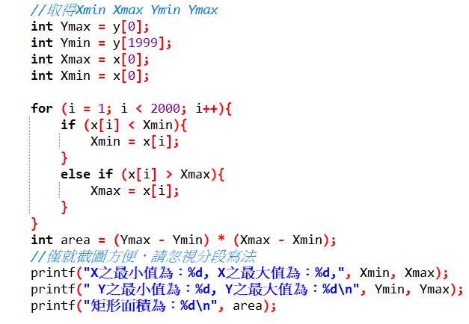
期中考講解
ｃ（10%）：
1. 自array中找出X、Y之最大值
2. 計算下列4點構成的矩形面積
（Xmin,Ymax）、（Xmax,Ymax）（Xmin,Ymin）、（Xmax,Ymin）
批改基準：
1. 取值方式是否合理（10%）
2. 面積求法是否正確（-5%）

Slide 8
期中考講解
ｄ（40%）：
輸出一由左至右－2050～＋2050
由上至下＋2050～－2050之ＸＹ平面
1-1. Ｘ軸（５％）：
當Ｘ值可被100整除，以“|”作為刻度標示
e.g. |-------------------|-------------------|
當Ｘ為＋2050時，應標示“>”
否則以“-”標示兩相鄰刻度間之單位
並於＋2000～+2050間標上“Ｘ軸”字樣
e.g. ---|-------------------|--------->
X軸
1-2. Ｘ軸上數值（５％）：
每個Ｘ軸之刻度，應於上方標示其數值
1900 2000
e.g. ---|-------------------|--------->
X軸
Ｘ值為０時，則標於原點左上方
-100
e.g. ---|-------------------0-------------------|---
中間有99個點
中間有99個點
0
| 100
|

Slide 9
期中考講解
2. Ｙ軸＋軸上數值（10％）：
當Ｙ值可被100整除，以“Ｙ值”作為刻度標示
e.g.
當Ｙ為＋2050時，應標示“^”
否則以“|”標示兩相鄰刻度間之單位
並於－2000～－2050間標上“Ｙ軸”字樣
e.g. e.g.
|
100
|
|
|
|
|
|
|
|
| 0
|
|
|
|
^
|
|
|
| 2000
|
|
|
|
|
|
|
|
| 1900
|
-1900
|
|
|
|
|
|
|
|
|
-2000 |
|
|
|
中
間
有
99
個
點
Y軸

Slide 10
期中考講解
3. 由（Xmin,Ymax）、（Xmax,Ymax）
（Xmin,Ymin）、（Xmax,Ymin）構成之矩形（10%）
根據c小題取得之４點座標
橫向以“-”、縱向以“|”標示兩點間之單位
e.g.
若Ｘ之最大值、最小值
及Ｙ之最大值、最小值皆為一正一負
則矩形應跨越Ｘ、Ｙ軸
e.g.
|-------------------|
|
|
|
|
|
|-------------------|
|
|
|
|
|
|-------------------|
|
|
|
|
|
|-------------------|
|
|
|
|
|
----------------------------->
----------------------------->

Slide 11
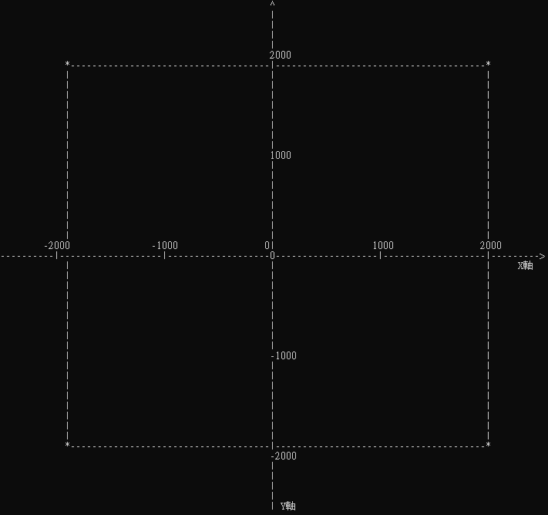
期中考講解
4. 畫點（10%）
將ａ小題生成的2000個點＋ｃ小題的４個點
以“*”標示出來
e.g.
原題之繪製示意圖
*-------------------*
*-------------------*
|
|
|
|
|
*
|
|
|
|
|
----------------------------->
*
----------------------------->
*
*

Slide 12
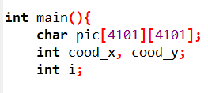
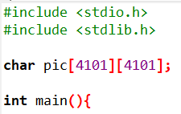
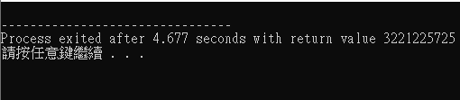
期中考講解
前情提要－變數宣告位置的差別
助教助教，我想宣告一個大陣列拿來畫XY平面，
我編譯也過了，但為什麼一執行就直接當掉？
當我們於main()內宣告一個變數時
會將變數存於OS預設的暫存空間內
→當暫存滿了，程式就會當掉
那麼該怎麼辦？
以本題來說，多半是同學將該陣列宣告於main()內
將該陣列宣告於main()上方
當改成於main()上方宣告變數時
變數將被存於固定的記憶體位置
就能夠解決程式崩潰的問題

Slide 13
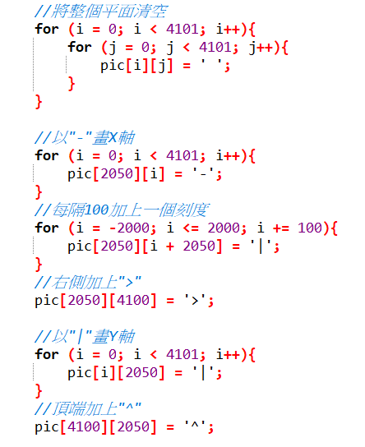
期中考講解
ｄ（40%）：
輸出一由左至右－2050～＋2050
由上至下＋2050～－2050之ＸＹ平面
批改基準：
1-1. Ｘ軸是否按指定格式，將指定範圍畫出
1-2. Ｘ軸上之數值有無按要求明確標示
2-1. Ｙ軸是否按指定格式，將指定範圍畫出
2-2. Ｙ軸上之數值有無按要求明確標示
3. 是否按Ｘ、Ｙ之最大值＆最小值畫出矩形的4個邊
4. 有無按要求將亂數生成的點，繪製於矩形內

Slide 14
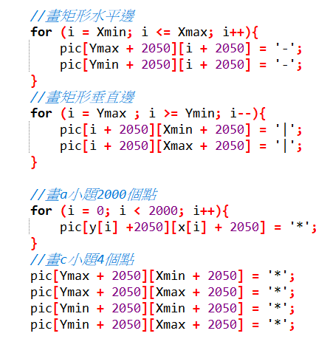
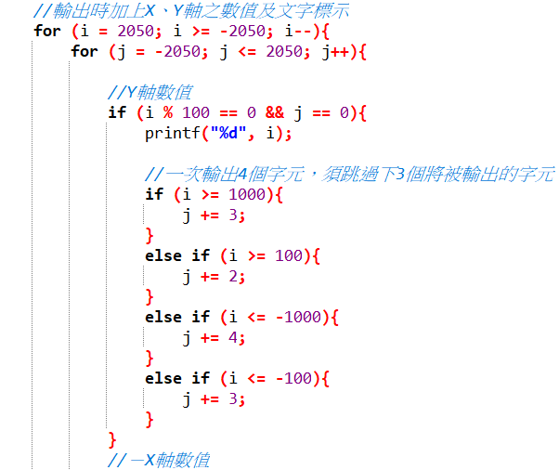
期中考講解

Slide 15
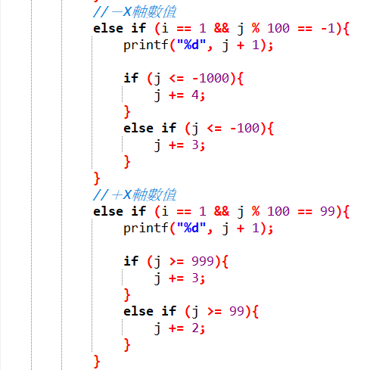
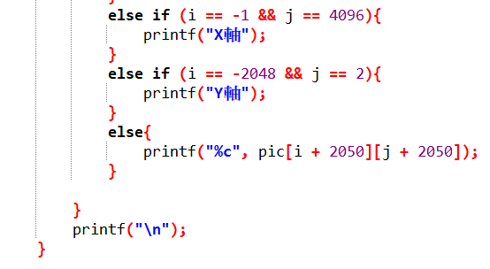
期中考講解

Slide 16
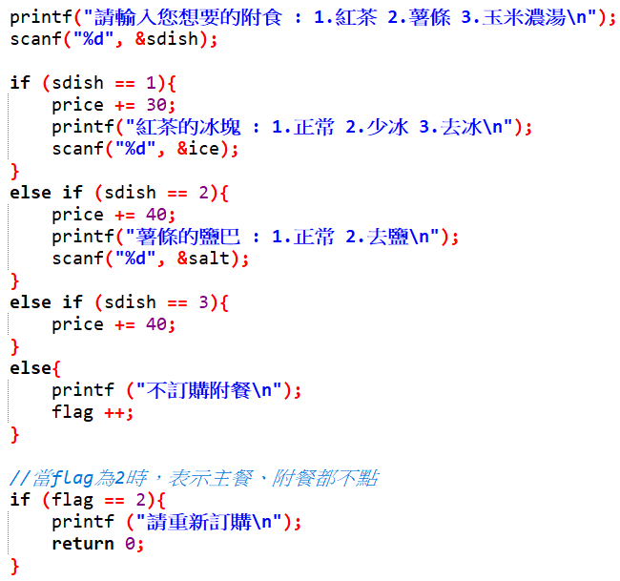
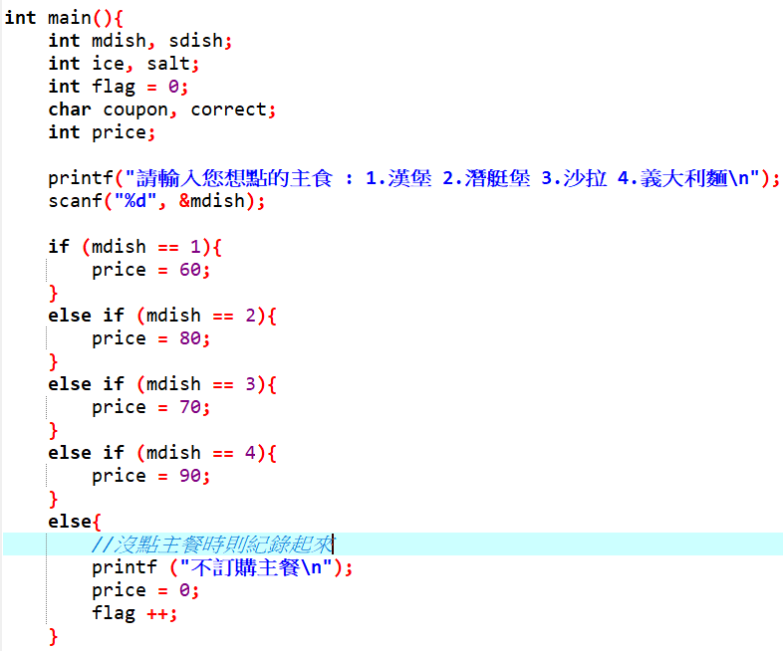
作業五講解
5-1

Slide 17
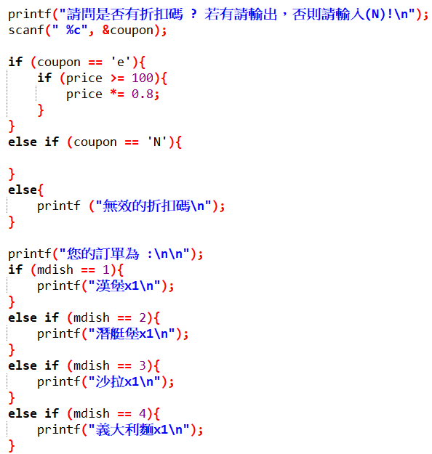
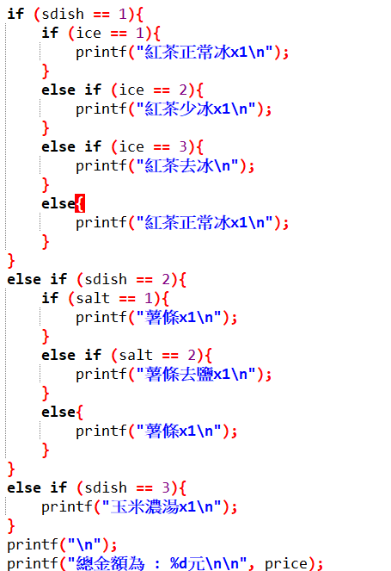
作業五講解

Slide 18
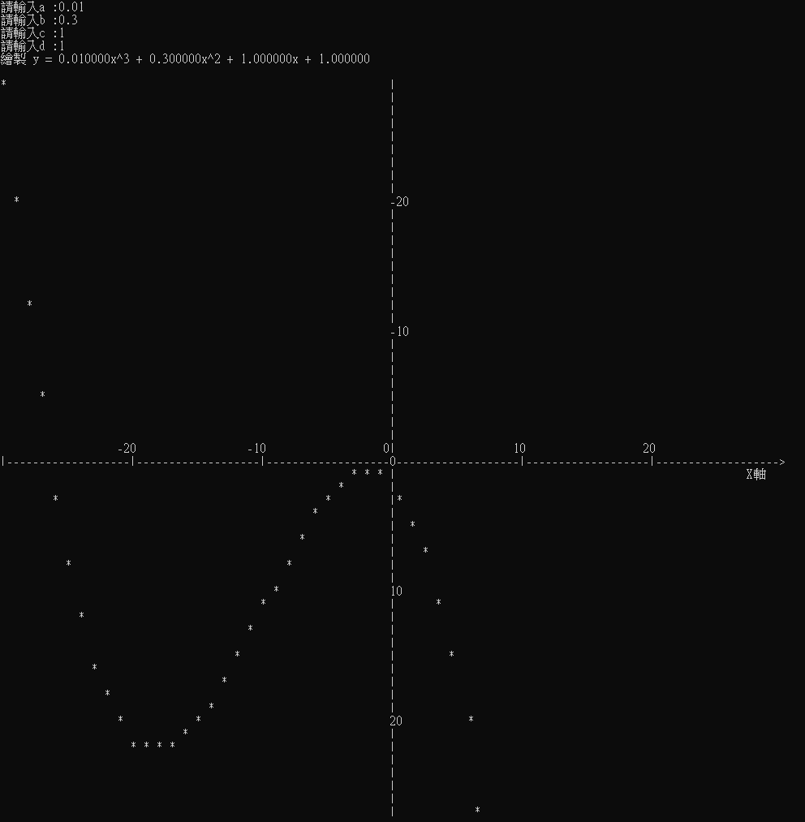
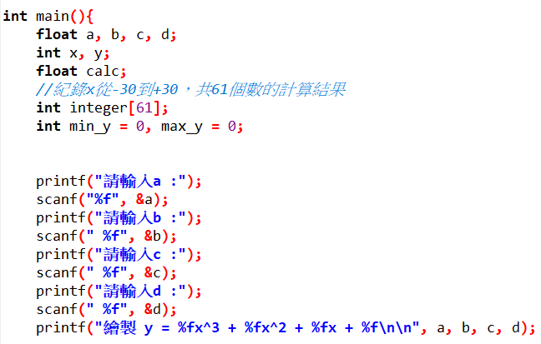
作業五講解
5-2
於Dosbox中，橫向兩個“-”與縱向1個“|”長度相等

Slide 19
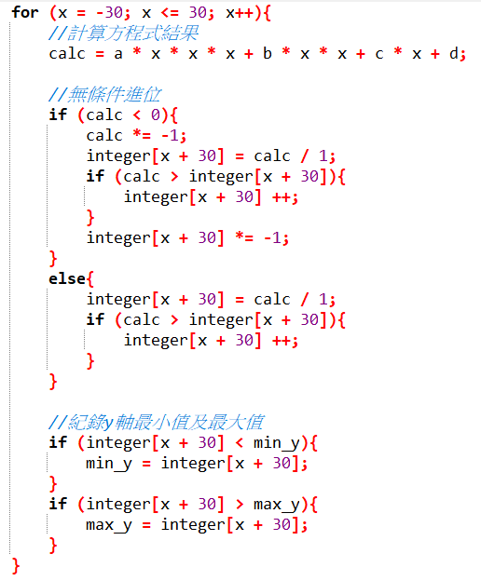
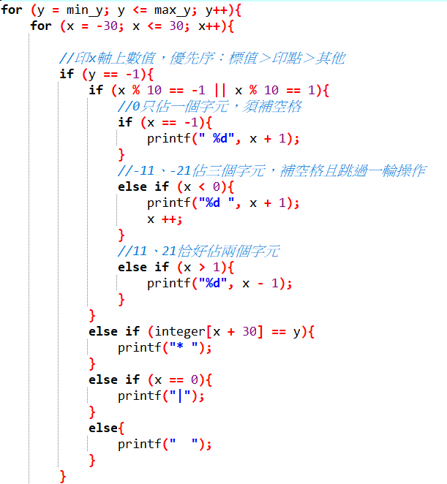
作業五講解

Slide 20
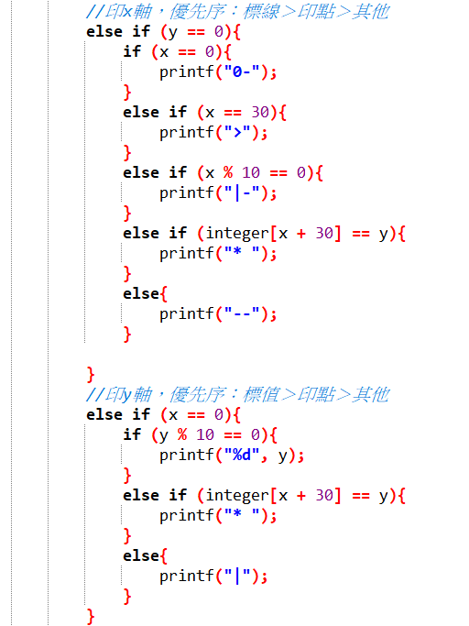
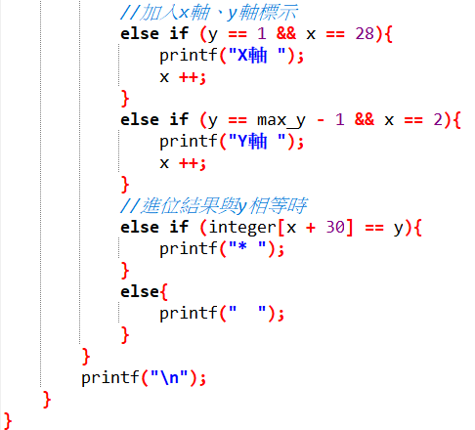
作業五講解

Slide 21
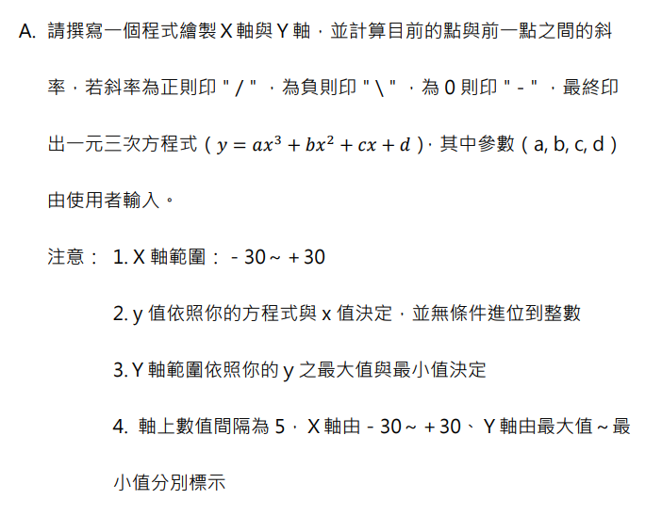
作業六講解
概念基本與作業5-2一樣
第一點假設前一點為0求斜率
y值的最大與最小值可由x=-30~+30代入方程式後自行求得
範例圖上的進位是使用，最接近整數原則，當0.5捨入到最接近的偶數
若是沒有進位畫不了圖

Slide 22
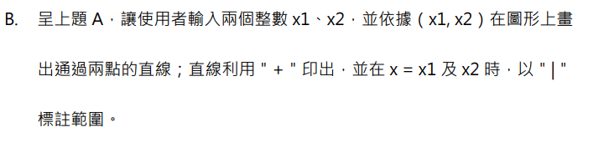
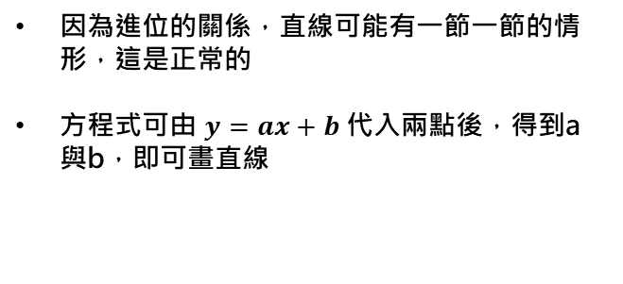
作業六講解
因為進位的關係，直線可能有一節一節的情形，這是正常的
方程式可由 $y=ax+b$ 代入兩點後，得到a與b，即可畫直線

Slide 23
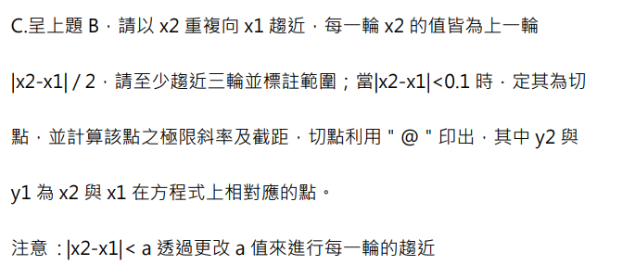
作業六講解
注意中的a值更改是為了方便印製每一輪趨近的結果
而趨近方式中，|x2-x1|/2表示的是兩者間的距離每次趨近都會變成1/2
而極限斜率與截距則是當|x2-x1|<0.1的時候，兩點計算斜率並透過斜截式算出截距

Slide 24
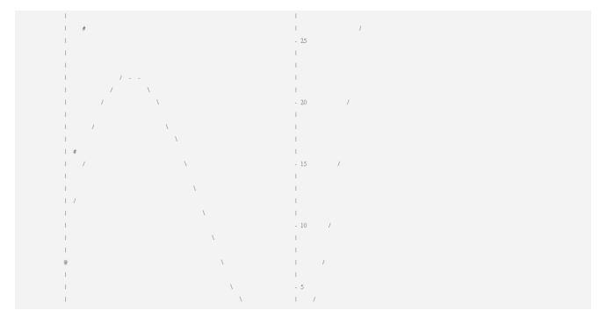
作業六講解
有了方程式該有的參數後即可在x1處畫出切線

Slide 25
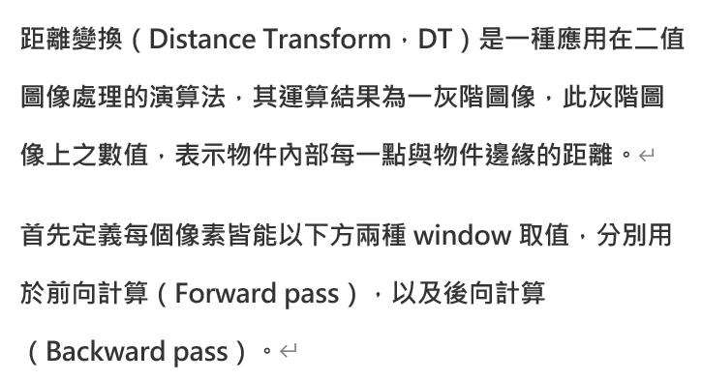
作業八簡述
下方提到的每個功能皆需要用函式的方式撰寫
讀寫檔mode記得用(rb與wb)
寫入檔案格式請與附檔格式相同

Slide 26
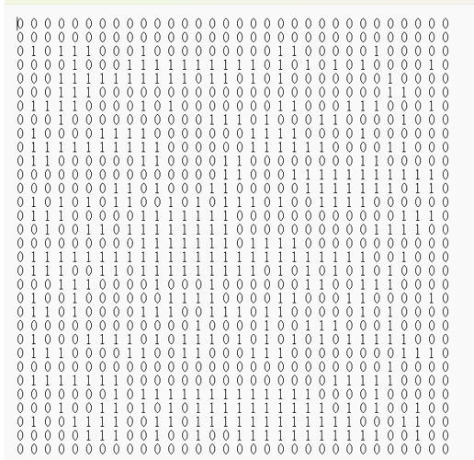
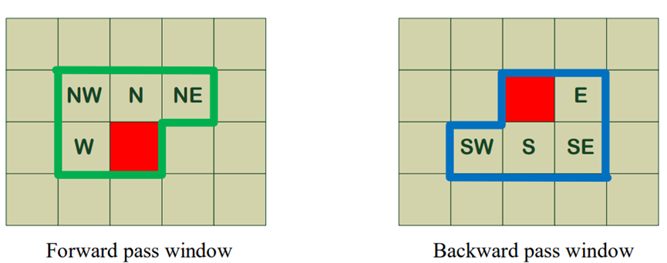
作業八簡述
Pixel的值可以區分此點是物件還是背景
Forward與Backward操作不會有邊界問題
32*32 pixels

Slide 27
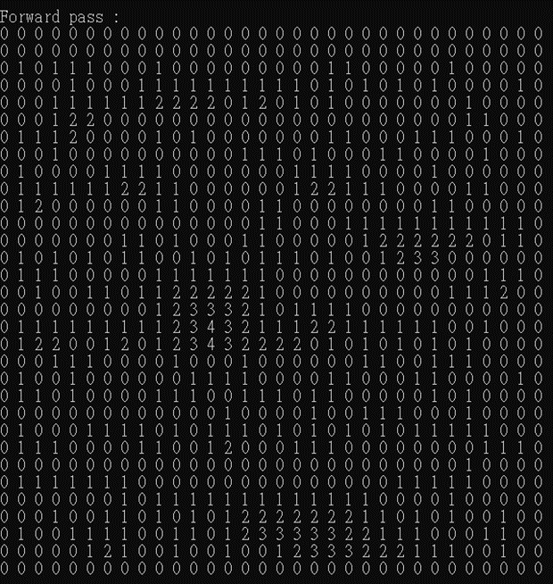
作業八簡述

Slide 28
第二次期中考
11/24 上機考試
考試時間：9:30-12:00
考試範圍：從第一週到老師11/17所教皆為考試範圍
考試地點：因修課人數眾多，暫定工EC9013以及圖資PC01
將視情況同第一次期中考，要求部分同學以個人筆電應考

